Slide 1
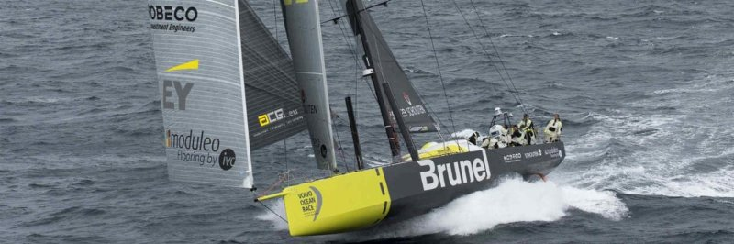
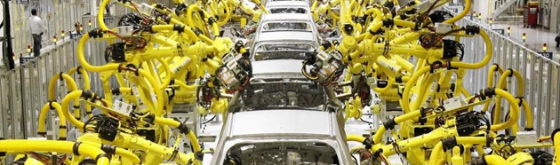
Continuous improvement
Van technical debt naar duurzame software

Slide 2
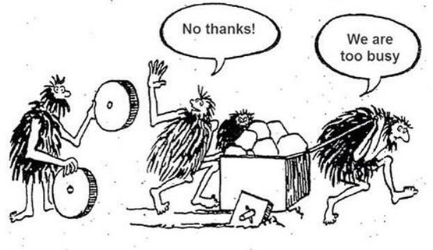
Welkom
Maarten Wagenaar
Consultant Brunel
IT: sinds 2008
Agile: sinds 2010
------------- Vandaag -------------
Continuous Improvement
Case Ortec Finance
Notes:
Vandaag continuous improvement, naast regelmatig bij kunnen sturen door de klant een belangrijk aspect van agile werken
Normaal gesproken in retrospectives
Goed voor reflectie, slecht voor echt proces verbeteren
Case ortec finance

Slide 3


Voorgeschiedenis
Ambitie → minimum viable product
Notes:
Binnen in oktober 2014, test analist & rechterhand SM
Nieuw product, AM, beleidsinstrument voor woning corporaties om financiële effecten van beleid op bezit te toetsen
Veel druk op AM, belangrijk in de markt, moeten concurrenten voor zijn anders verliezen we onze positie
Druk zorgde voor onrealistische planning, in oktober liepen we al flink achter terwijl we in juli waren begonnen
Traditionele management aanpak, meer mensen erbij, overwerken etc. (korte termijn meer mensen = langzamer)

Slide 4

Minimum viable product?
01-2015 versie 1.0
Business: “Dus nu kunnen we snel naar de markt?”
Korte termijn:
Technical debt, Non-functionals, Automatische testen
Notes:
Na hard werken in november en december, eerste versie opgeleverd
Business blij, eindelijk een eerste versie waar we mee naar de klanten kunnen door met volgende versie
Eerste versie echter nog niet af, visueel wel maar onder de motorkap niet, afstand tussen demo en product niet inzichtelijk
Onderhoudbaarheid: Technical debt, Non-functionals, Automatische testen, Usability
Team: “Zo kunnen we niet doorwerken”

Slide 5

1. Het probleem
- Afstand demo > product niet inzichtelijk (DoD)
- Technical debt & geen automatisering
- Opdrachtgever ontevreden > Resultaat vs. Verwachtingen
- Team ontevreden > Kwaliteit & onderhoudbaarheid
Product Owner Business Scrum team
Notes:
Samenvattend
De afstand was niet duidelijk gecommuniceerd, verwachtingen niet gemanaged
Tegelijkertijd achterstanden op alle vlakken opgebouwd die we normaal gesproken zouden doen
Resultaat was minder dan verwacht en de volgende fase was al vertraagd
Team niet tevreden

Slide 6

Snelle oplossing
Afspraak na retro: Al het werk op het bord / sprint backlog
    Verzamelen bestaande technische user stories
    Opstellen urgente verbeteringen
    Benoemen value per story
→ Technisch backlog
Structureel tijd claimen PO technische vernieuwing
→ 5% á 10% per sprint
Notes:
Uiteraard in retro’s de problemen besproken
Nieuwe afspraak, al het werk inzichtelijk maken, alles op het bord & sprint backlog
Met het team snel alle technische stories verzameld, paar urgente zaken uitgewerkt, value benoemd en voila, technisch backlog
PO zag na retro in er moet meer gebeuren, dus structureel nu tijd voor non-functionals

Slide 7

2. Retrospective oplossing
+ Meer inzicht in afstand tot product
+ Items geprioriteerd
- Beperkte verbetering (van alles iets)
- Kader vs. Onbekend werk
- Wat kunnen we doen vs. Wat moeten we doen om te verbeteren?
Product Owner Business Scrum team
Notes:
Na de retro oplossing meer inzicht in afstand tot product en items waren geprioriteerd
Echter, de verbetering was beperkt, we deden van alles een beetje en eigenlijk te weinig
Verder lijkt een technisch backlog zekerheid te geven maar er is veel onbekend werk
Door meteen diepte in te duiken, wat kunnen we doen ipv wat moeten we doen om te verbeteren

Slide 8
Andere aanpak
4 teamdoelen / thema’s:
    Technische automatisering & innovatie
    Outside inside
    Architectuur
    Informatie analyse verbeteren
Ambitieuze doelstellingen
Doel heeft of 1 of 2 trekkers
Maandelijks voortgang meten
Empirische aanpak (Inspect & Adapt)
Sign-off PO
Notes:
Wederom teamdoelen opgesteld (in totaal 4), ambitieus, niet per se heel meetbaar
Technische automatisering & vernieuwing, outside inside, architectuur, informatie analyse verbeteren
Onduidelijk hoe te bereiken maar team is gemotiveerd, initiatief van team ipv bovenaf door coach of scrum master
Nieuwe afspraak: Doel heeft 1 of 2 trekkers, maandelijks de voortgang bespreken & tussendoelen opstellen in aparte sessie, retrospective gebruiken we voor sprint resultaten & tweaken proces. Ieder teamlid draagt bij naar zijn of haar kunnen. PO tekent doelen team af (erkent de value)
Empirische aanpak, inspect & adapt ipv keiharde eindresultaten. Focus op proces ipv mensen.

Slide 9
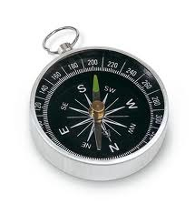
Visie
Technische automatisering & innovatie
Team: “ Hoe ziet ons ideale ontwikkelproces eruit? ”
Automatisering: “In ons ideale ontwikkelproces zijn alle QA stappen geautomatiseerd van (eerste) build tot deployment in productie”
Innovatie: “We zorgen blijvend voor onderhoudbare code zodat we met zo min mogelijk effort nieuwe technologieën kunnen integreren”
Notes:
Visie
Technisch backog was een eerste stap maar bestond uit een verzameling losse improvements
Samen met team gaan nadenken wat willen we nou echt?
Ins ons ideale ontwikkelproces is alles geautomatiseerd van build tot deployment, en schone code zorgt ervoor dat we in de toekomst kunnen blijven innoveren

Slide 10



Improvement backlog
Doel
Afspraken & Technisch backlog
Tussendoel
Notes:
Na de visie, improvement backlog opgesteld. Komt voort uit een word document en kan leiden tot (proces) afspraken (DoD, DoR) of product backlog
Aan de slag
Aparte meeting, timebox 1 uur
Word document
Doel:
Wat is het doel (What)
Waarom doen we dit (Why)
Tussendoel:
Welke stappen afgerond sinds de vorige meeting
Wat is het nieuwe tussendoel?
Welke stappen daarvoor nodig?
Status:
Tevredenheid over de voortgang van het doel

Slide 11
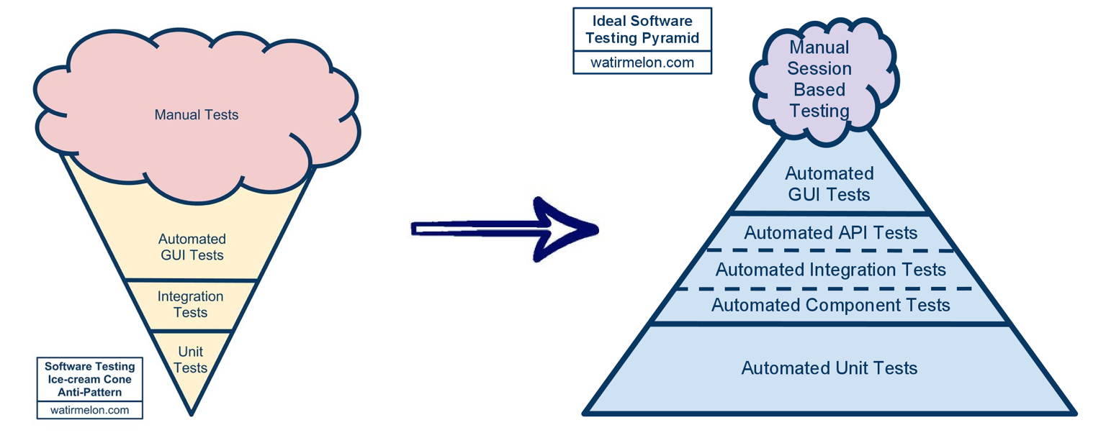
Huidige situatie in kaart
Samen met team beschrijving QA proces van feature analyse tot deployment in productie
Notes:
Als we QA stappen willen automatiseren, hoe ziet ons QA proces eruit → stel een PPT op met alle stappen van feature analyse tot oplevering productie
Ons proces was enorm veel handmatig, ipv een hoorntje eerder nog een bakje
Ideaal was de piramide, hoe dichter bij de code hoe meer testen (want: goedkoper, stabieler, minder onderhoud)

Slide 12
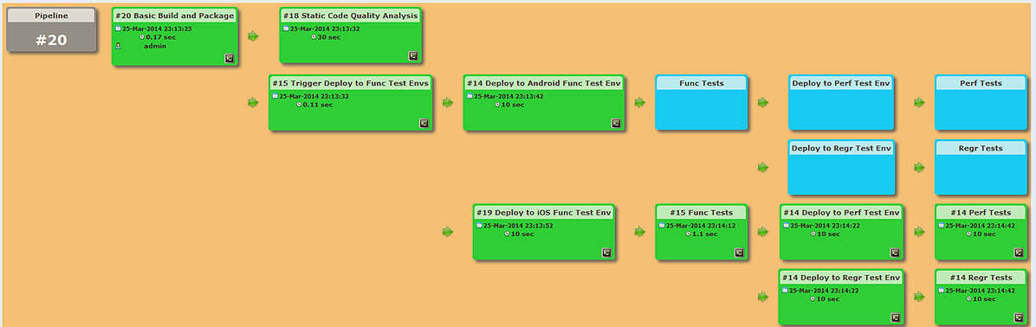
Resultaat
CI pipeline opgezet
Testomgeving & productie like testdata
Test automatisering: Unit & API niveau, Sonarcube
Geen zorgen over backlog
Demowaardig
Notes:
CI pipeline opgezet
Testomgeving & productie like testdata verversing met 1 druk op de knop
NB: Productielike data was belangrijk om de business niet af te laten haken tijdens een demo
Test automatisering: Unit & API niveau, Sonarcube
Geen zorgen over backlog automatisering maar gewoon beginnen
Elk increment werd demowaardig
Non functional nog niet in de pipeline maar wel in het ontwikkelproces

Slide 13

3. Improvement backlog
+ Doel > Tussendoel > Afspraken + Technisch backlog
+ Plan, Do, Check, Act
+ Duidelijke keuzes door team
+ Hele team verantwoordelijk voor QA
- Technisch backlog groter dan product backlog
Product Owner Business Scrum team
Notes:
Improvement backlog andere vorm dan product backlog
Neuzen dezelfde kant op zorgde voor duidelijke keuzes in het team
Door maandelijpks te meten, meer vrijheid in het backlog ipv van te voren vastzetten voor een release
Vertrouwen bij PO, team doet goede dingen, denkt er overna, kwam langzaam aan meer ruimte
Iedereen verantwoordelijk voor kwaliteit, testen is slechts een van de kwaliteitsmaatregelen
Technisch backlog was vanuit andere doelen flink gevuld met ideeen, het was veels te groot geworden

Slide 14
Aansluiten releaseplan
I.p.v. reservering per sprint
PO: geprioriteerde feature lijst
Team werkt per feature uit wat er moet gebeuren (ppt):
    Test automation
    Refactoring
    Kleine innovaties
    Grote framework updates
  Grove schatting per feature ¼, ½, 1, 2 of meer sprints
Notes:
I.p.v. Technische features nu functionele features uitbreiden
Meer value & tijd verbeteringen, de reservering loslaten, doe wat nodig is
Werkwijze, team in hok (timebox 1.5 uur) per feature bekijken wat er moet gebeuren
Test automation, Refactoring. Kleine innovaties, Grote framework updates
+ grove schatting (elke feature)
Bepaal bandbreedte, hebben we een goed, verwacht of slecht scenario
Wat maakt dat het een slecht scenario is? Wat kan ervoor zorgen dat we in het goede scenario komen (welke keuzes kunnen hieraan bijdragen) ← zonder features uit te werken naar stories & estimation

Slide 15
Betrekken business
Demo: Uitleg team keuzes tijdens ontwikkeling
Demo: Business kennisdeling m.b.t. ontwikkelingen in markt
Maandelijkse feedbacksessie met stakeholders
Naast PO ook responsible stakeholder
Notes:
Feedback sessie, geen bugs vinden maar focus op gebruikerservaring & inpasbaarheid
Begrip stakeholders waarom bepaalde stappen nodig, waarde van QA in het proces. Bijv. Wat is technical debt, waarom is het belangrijk dat we dit oplossen, waarom bepaalde keuzes maken, bijv keuze voor type database
Platform voor de business, relevante kennis delen met ontwikkelteams, in de loop blijven. Bijv. Waarom gaan we nu aan product x werken ipv y ← begrip team, zagen het aankomen
Belangrijkste verschil, responsible stake holder. Namens PO mandaat om kleine beslissingen te nemen, brengt markt naar het team, doet mee in alle sessies.

Slide 16
4. (Business driven) improvement backlog
+ Doel > Tussendoel + Releaseplan > Afspraken + Technisch backlog
+ Duidelijke keuzes voor Product owner
+ Verwachtingen t.a.v. doorlooptijd
+ actief betrokken business
- Kleine innovaties nog steeds beperkt
Product Owner Business Scrum team
Notes:
Door het tussendoel aan het releaseplan te koppelen kregen we meer value uit het technisch backlog
PO in staat om scherpe keuzes te maken, als een feature te duur wordt, doen we hem niet.
Business aangehaakt en begrijpt beter de keuzes die het team maakt

Slide 17

Just do it! Friday
Team in staat om technische verbeteringen door te voeren
Buy-in bij stakeholders & PO
- echter -
Overhead (managen technisch backlog)
Beperkt aantal kleine innovaties
Technisch backlog
Just do it! Friday
Team werkt aan zelf gekozen verbeteringen
Go / No go besluit PO

Slide 18
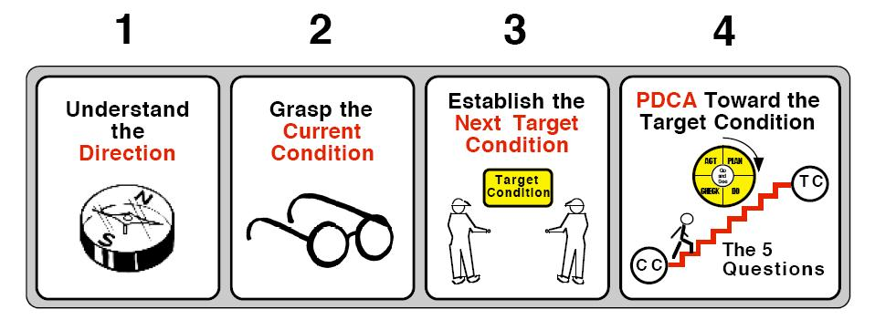
Lean continuous improvement
Boek: Toyota kata – Mike Rother
Notes:
Zonder een boek te hebben gelezen veel overeenkomsten tussen onze aanpak en lean continuous improvement voor productie processen
Kata is een gedragspatroon, dat is ook de belangrijkste les uit deze periode, verbetering is een continu proces en is onderdeel van het team proces

Slide 19

Lessons learned
Kijk vooruit en maak doelen smart!
Neem de tijd voor probleem analyse & vaststellen huidig proces
Team is verantwoordelijk voor de stappen
Iteratief vs. Big leaps
Neem de business mee in de reis van het team
Product Owner Business Scrum team
Notes:
Maak doelen smart! Doelen moeten uitdagend zijn, het zal niet direct lukken om de juiste doelen te kiezen maar dit komt vanzelf
Stel je huidige proces vast, wat doen we eigenlijk? En als het misgaat, controleer eerst of het proces volgt en zo niet, analyseer het probleem
Team is verantwoordelijk voor de stappen (goed genoeg ipv perfectie)
Iteratief vs. Big leaps (bijv. je kan niet zomaar overstappen naar continuous delivery, dit is een uitkomst van iteraties en zeker niet het eindpunt)
Neem de business mee in de reis van het team, wederzijds begrip over de keuzes die we maken helpt om business en IT dichter bij elkaar te brengen en frustraties over en weer weg te nemen.

Slide 20
http://techlabs.ortec-finance.com/
Vragen?
m.wagenaar@brunel.net
06 22 15 46 17
Notes:
Check techlabs!

